Slide 1
Соединение
проводников

Slide 2
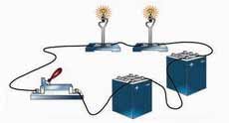
Последовательное
соединение

Slide 3
Монтажная схема

Slide 4
Принципиальная схема

Slide 5
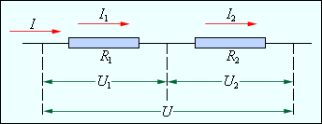
Общее напряжение равно сумме напряжений на отдельных участках
U_{общ}=U₁+U₂+…+U_{n}
Почему?

Slide 6
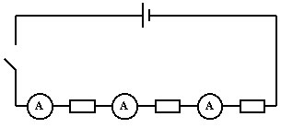
Сила тока во всех участках последовательной цепи одинакова
R₁
R₂
R3
I₁=I₂=…=I_{общ}
Почему?

Slide 7
Общее сопротивление при последовательном соединении равно сумме сопротивлений отдельных участков

Slide 8
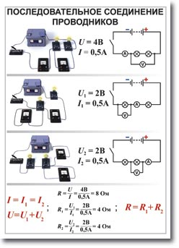

Slide 9
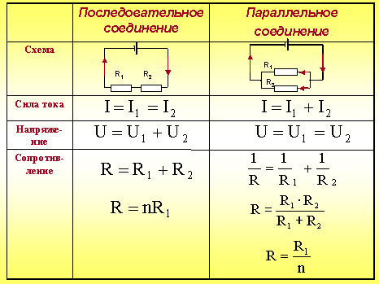
Подведём итоги

Slide 10
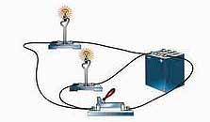
Параллельное
соединение

Slide 11
Монтажная схема

Slide 12
Принципиальная схема

Slide 13
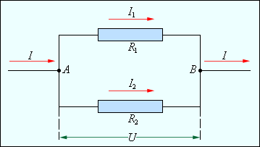
Сила тока в неразветвленной цепи равна сумме токов во всех параллельно соединенных участках

Slide 14
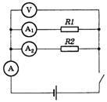
Напряжение на всех параллельно соединенных участках одинаково
Почему?

Slide 15
Подведём итоги

Slide 16
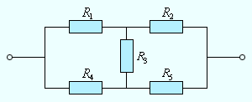
Смешанное соединение

Slide 17
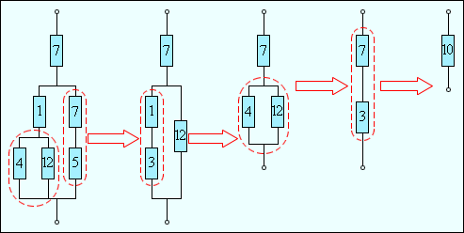
Эквивалентные схемы

Slide 18
Рассчитайте общее сопротивление участка цепи

